Slide 1
Lösungen
WissenPlus
Escape the (class-)room
am Beispiel Verteilungsrechnung (VGR)
Mag. Dr. Johanna Pichler

Slide 2











Aufbau Escape Room
Rätsel 1 Learningsnack
Rätsel 2 Zahlenstrahl
Rätsel 3 Wortgitter
Ausgangssituation & Logikrätsel
Aufgaben
Schloss für Zahlencode
Eintritt in den Escape-Room mit Logikrätsel. Eingabe Geheimcode
Analog oder digital
https://www.learningsnacks.de/
share/454531/
https://learningapps.org/
watch?v=pfgnhe5tk24
https://learningapps.org/
watch?v=p5zsg5hic24
https://learningapps.org/watch?v=pp49zd3fc24
Notes:
Lösung Geheimcode: 284
Code: 2 7 9

Slide 3

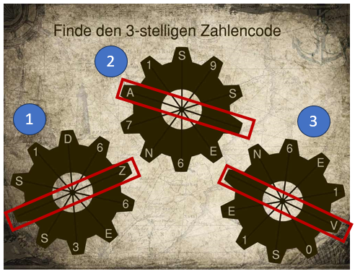
Könnt ihr den Geheimcode entschlüsseln?
Ihr benötigt diesen Code, um das erste Rätsel zu erhalten und den Escape Room zu betreten!
Lösung:
Je ein Buchstabe ist diagonal mit einer Zahl verbunden. Der Buchstabe ist jeweils der Anfangsbuchstabe der Zahl.
Wie im Beispiel ist als N = 9
Beim ersten Zahnrad lautet die Lösung Z= 2 (Zwei)
Beim zweiten Zahnrad lautet die Lösung A= 8 (Acht)
Beim dritten Zahnrad lautet die Lösung V= 4 (Vier)
Quelle: https://escaperoomspiele.com/das-raetsel-der-3-zahnraeder/

Slide 4
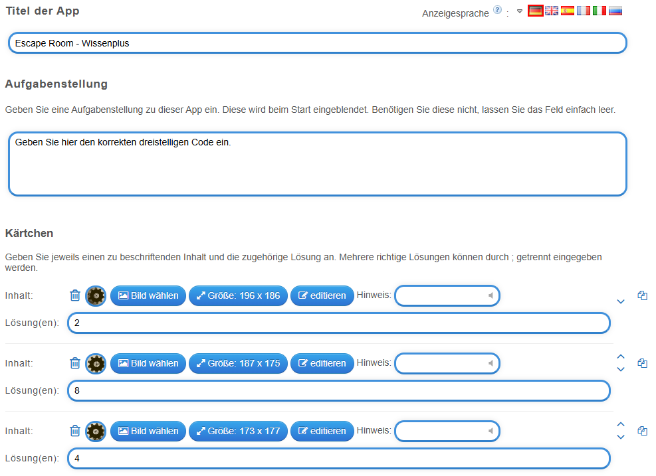
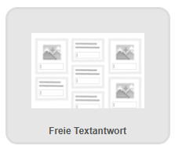
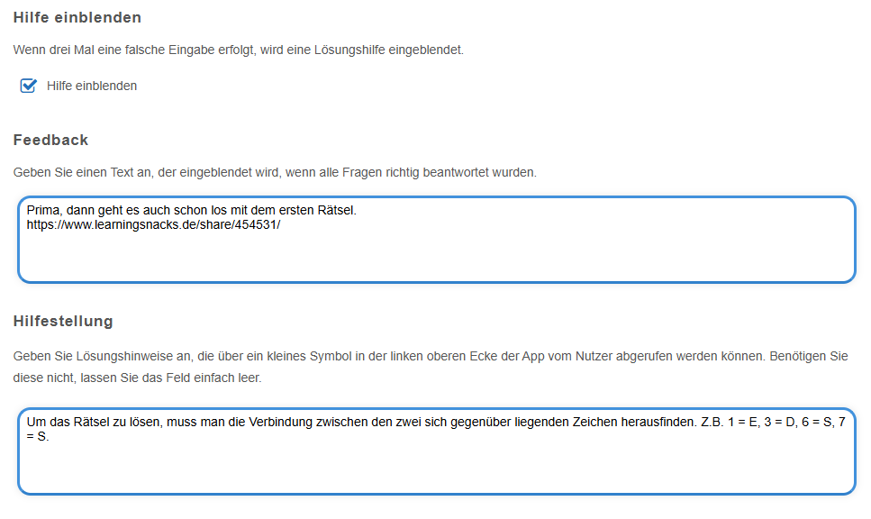
https://learningapps.org/createApp.php
App erstellen -> Freie Textantwort

Slide 5


Learning Snack
https://www.learningsnacks.de/share/454531/

Slide 6
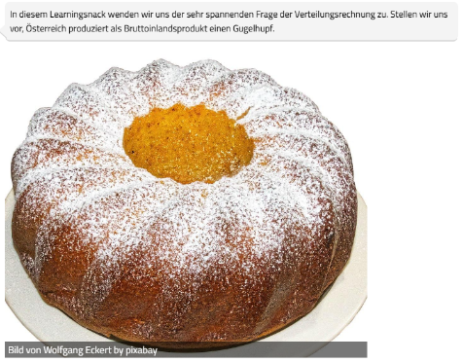
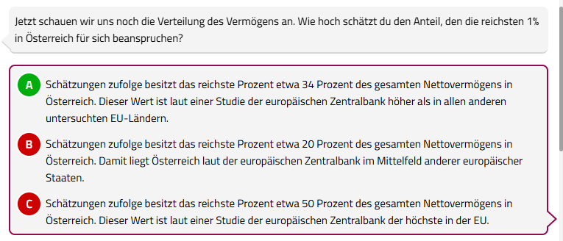
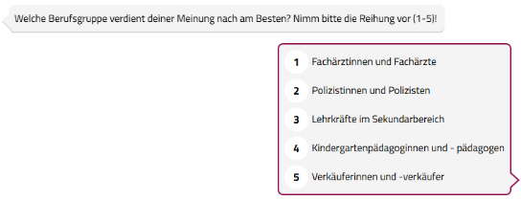
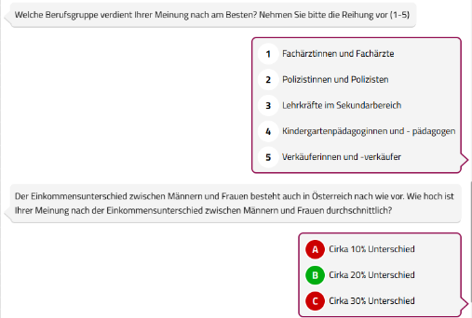
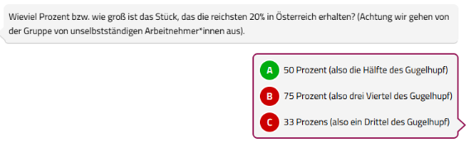

Slide 7
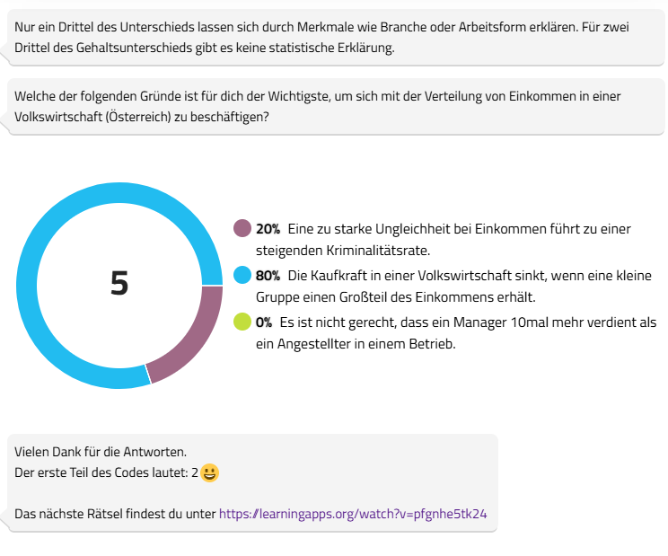

Slide 8

Zahlenstrahl
https://learningapps.org/watch?v=pfgnhe5tk24

Slide 9
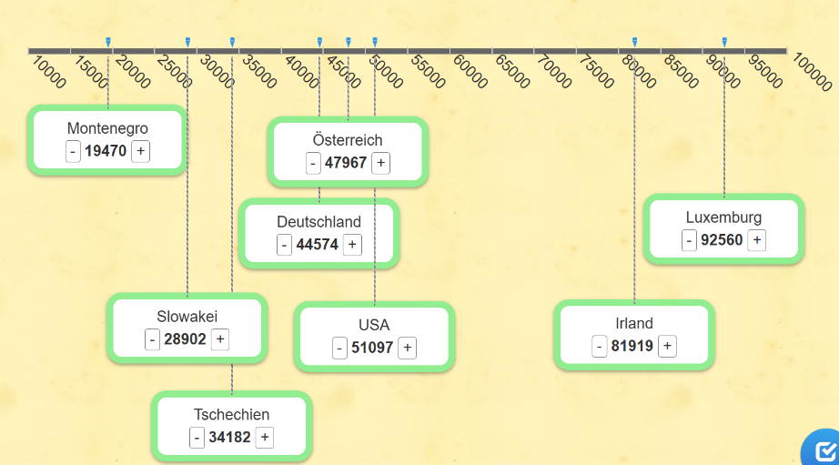

Zuordnung der Länder nach BIP pro Kopf

Slide 10
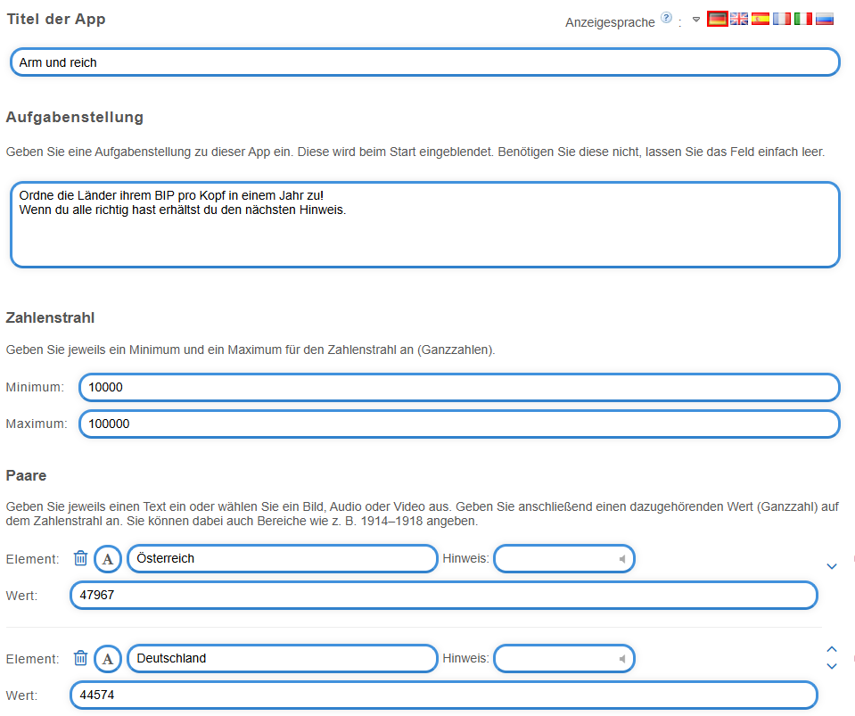
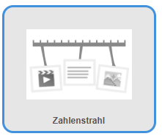
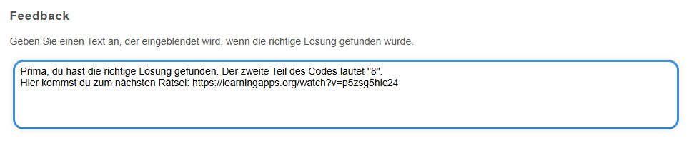
https://learningapps.org/createApp.php
App erstellen -> Zahlenstrahl

Slide 11
Wortgitter
https://learningapps.org/watch?v=p5zsg5hic24

Slide 12
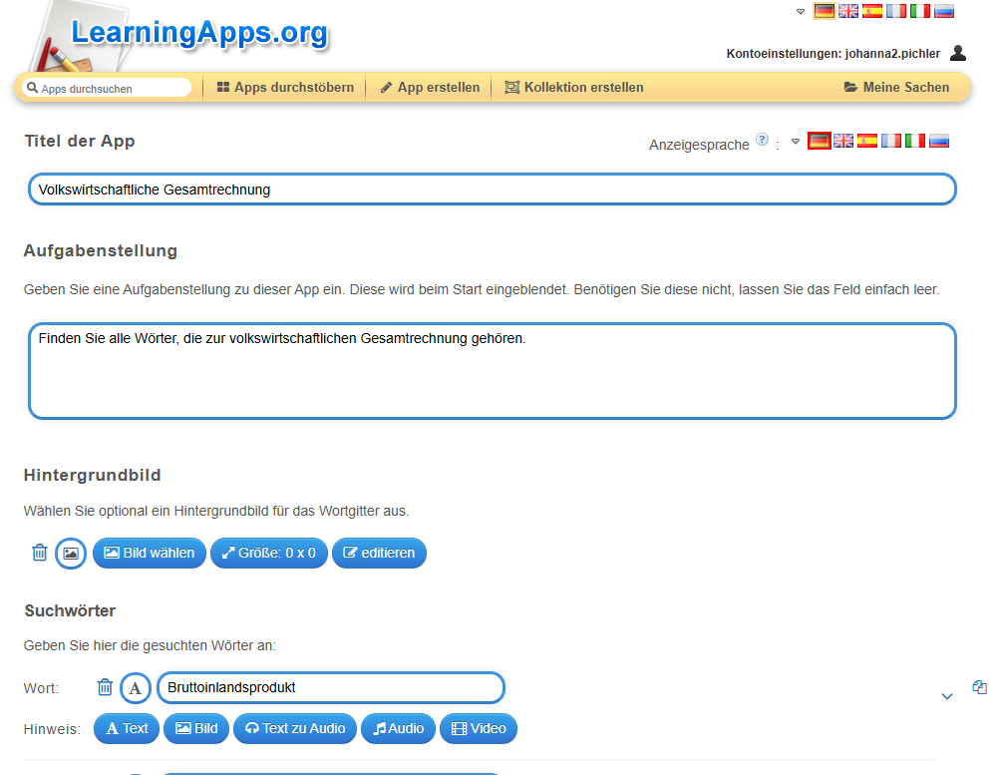
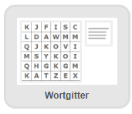
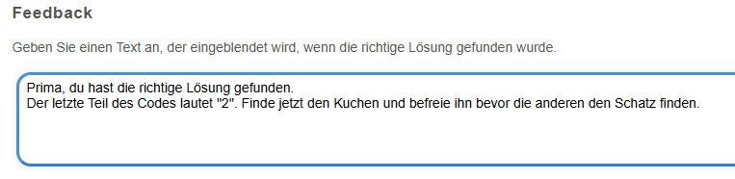
https://learningapps.org/createApp.php
App erstellen -> Wortgitter

Slide 13
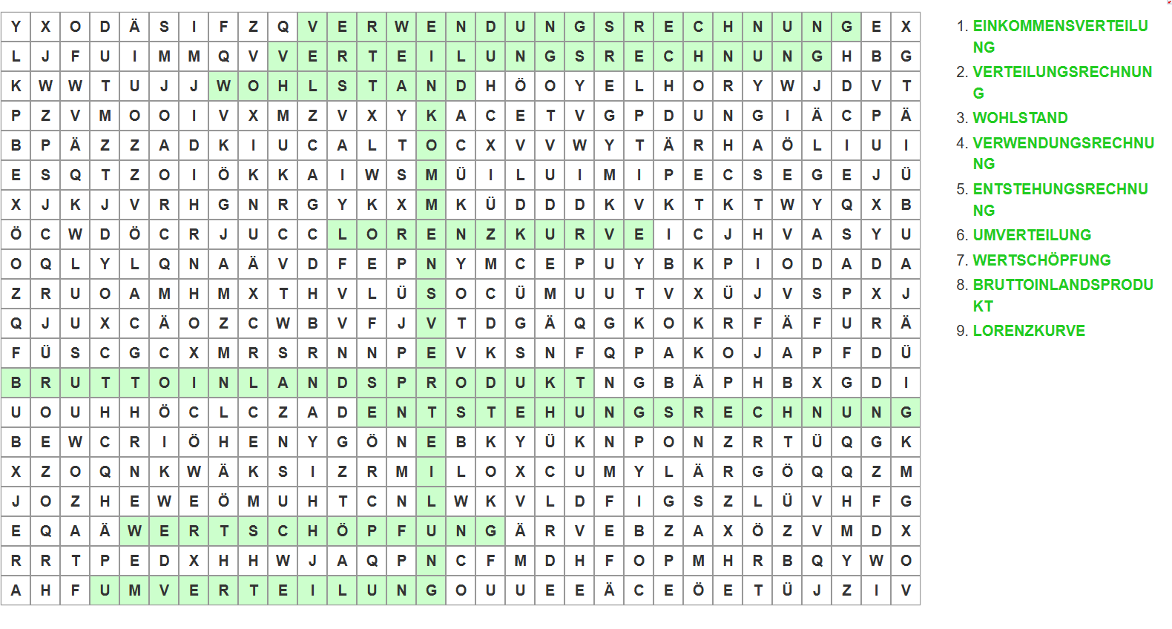
https://learningapps.org/watch?v=p5zsg5hic24

